Slide 1
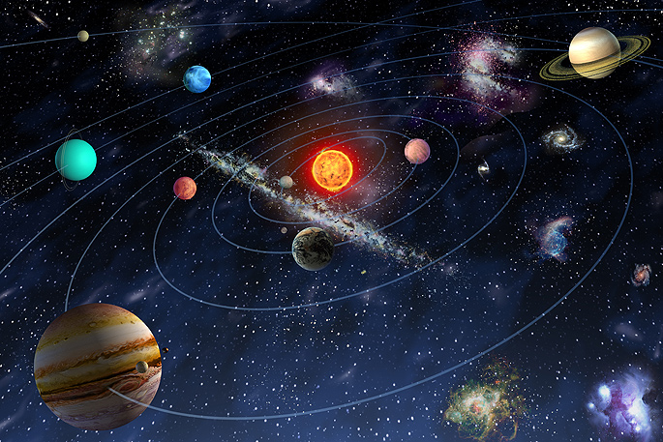
Путешествие в космос
Подготовила:
Ефремова О.А.,
учитель начальных классов
МБОУ «Арх-Голицинская СОШ»

Slide 2
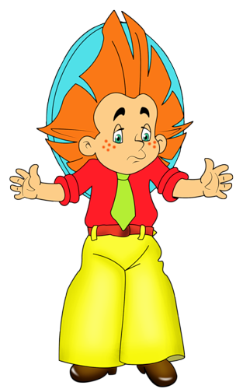
Подготовка к полёту
Решаем примеры:
5+5=
10
5·2=
10
4+4=
8
4·2=
8
45-15=
30
30+15=
45
0·99=
0
18+0=
18
Первое испытание пройдено! Ура!

Slide 3
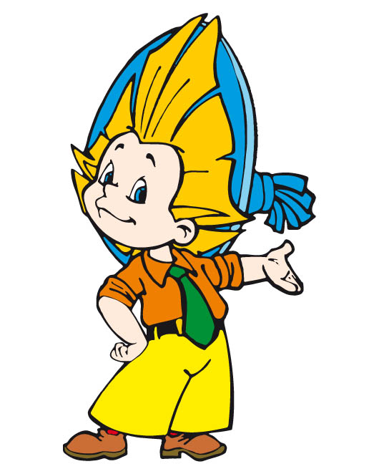
Подготовка к полёту
Космическая задача.
В первый день космонавты сфотографировали 19 спутников планеты Уран, а во второй день – оставшиеся 8 спутников. Сколько всего спутников у этой гигантской планеты?
В 1 день – 19 сп.
Во 2 день – 8 сп.
?
19+8=27 (сп.)
Ответ: 27 спутников у планеты Уран.
Второе испытание пройдено! Ура!

Slide 4
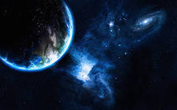
Открываем новые знания

Slide 5
В полёт отправляются 5 космонавтов. Каждый из них возьмёт по 1 тетради в клетку и по 1 тетради в линейку.
Сколько тетрадей возьмёт каждый космонавт?
Сколько всего тетрадей у космонавтов?
Как это записать?
2 · 5 = 10

Slide 6
Космонавты получили 14 тетрадей. По 2 тетради каждому. Посчитайте, сколько космонавтов получили тетради?
Сколько всего было тетрадей?
По сколько тетрадей получили космонавты?
С помощью какого арифметического действия можно это записать?

Slide 7
Раздать – разложить - разделить
Как же называется это действие?
Деление
С помощью какого знака записывают деление?
Знак деления - две точки
:

Slide 8
Выполним рисунок к задаче
О О
О О
О О
О О
О О
О О
О О
Запишем решение
14 : 2 = 7 (к.)
Ответ: 7 космонавтов получили тетради.

Slide 9
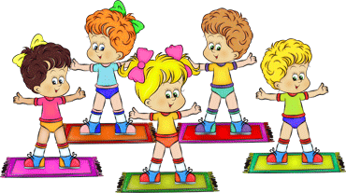
Физкультминутка
Космонавты все отважны!
Тренировки – вот что важно:
Руки вверх, руки вниз,
На носочках потянись,
Руки в стороны, пошире,
И присели, три-четыре,
Руки вверх, руки вниз,
На носочках потянись,
Руки в стороны, пошире,
И присели, три-четыре,
И на место своё сели –
Снова к звёздам полетели.

Slide 10
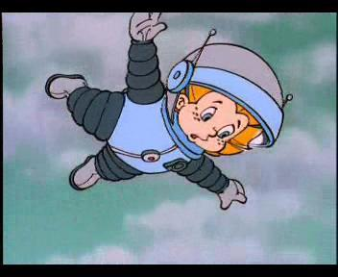
Летим дальше.

Slide 11
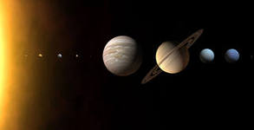
В Солнечной системе 8 планет. Они разделены на группы – по 4 планеты в каждой. Сколько групп планет в Солнечной системе?

Slide 12
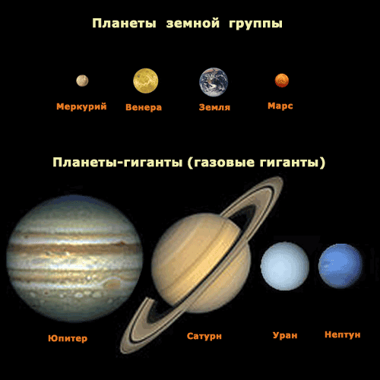

Slide 13
Поможем Незнайке справиться с заданиями №1, №2, №3 (стр. 58).

Slide 14
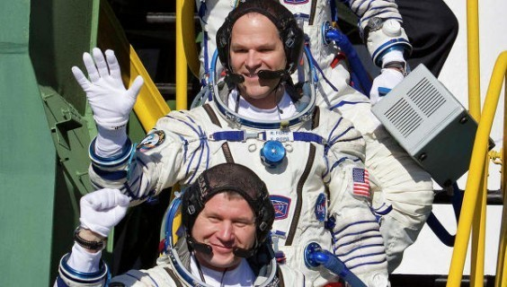
Приземление

Slide 15
Чем интересен был этот урок?
Как называется действие с которым мы сегодня познакомились?
Всё ли было понятно?
Какое задание показалось особенно трудным?
О каком задании вы расскажете дома?

